Slide 1
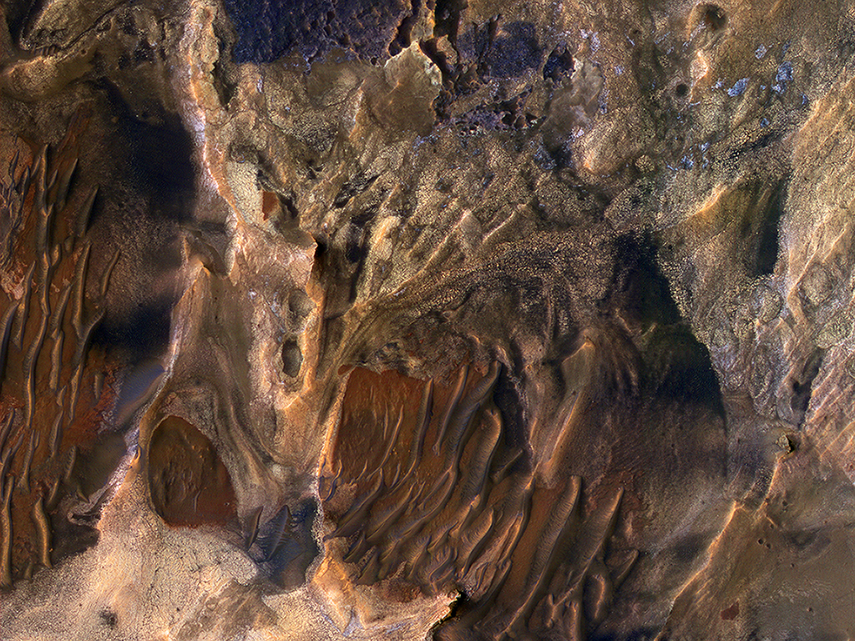


Godhesow Divers yn Melas Chasma
An gwel ma a syns ynno godhesow kemyskys gans liester a liwyow. Diblans yw an godhesow gans liwyow dibarow ha gwiasedhow byghan aga arenebedh, rag ensampel patronyow torrow. Dell hevel an re ma yw karygi godhosel, treusperthys ha droppys yn po dowr po ayr. Martesen an gweliow derowl a ve kemyskys yn dorslynk. (NASA/JPL/University of Arizona)
uahirise.org/kw/ESP_041134_1720

